Slide 1
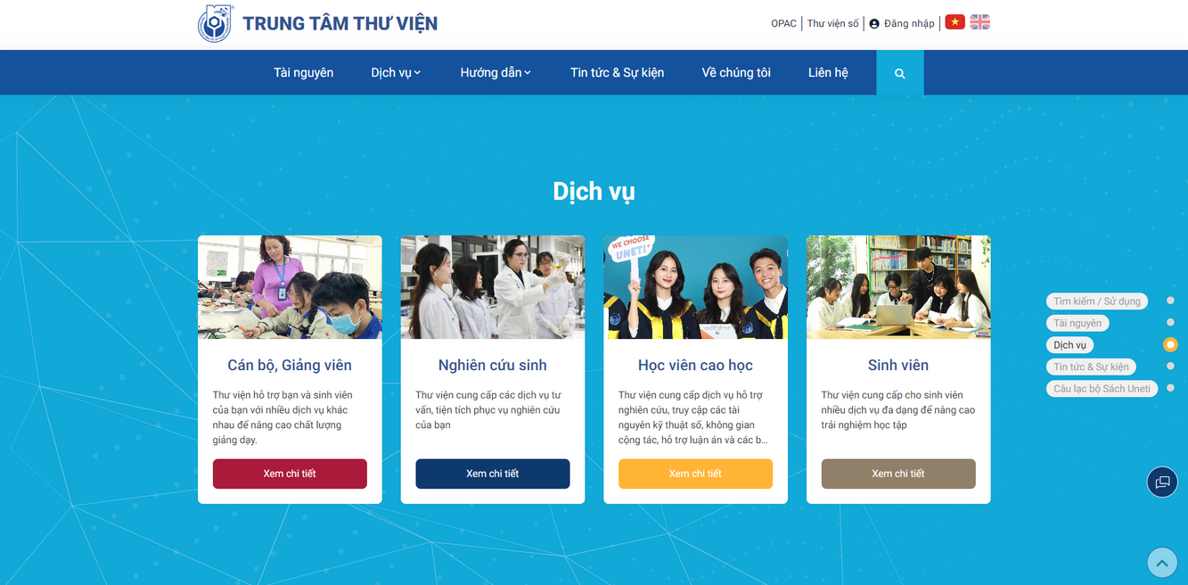

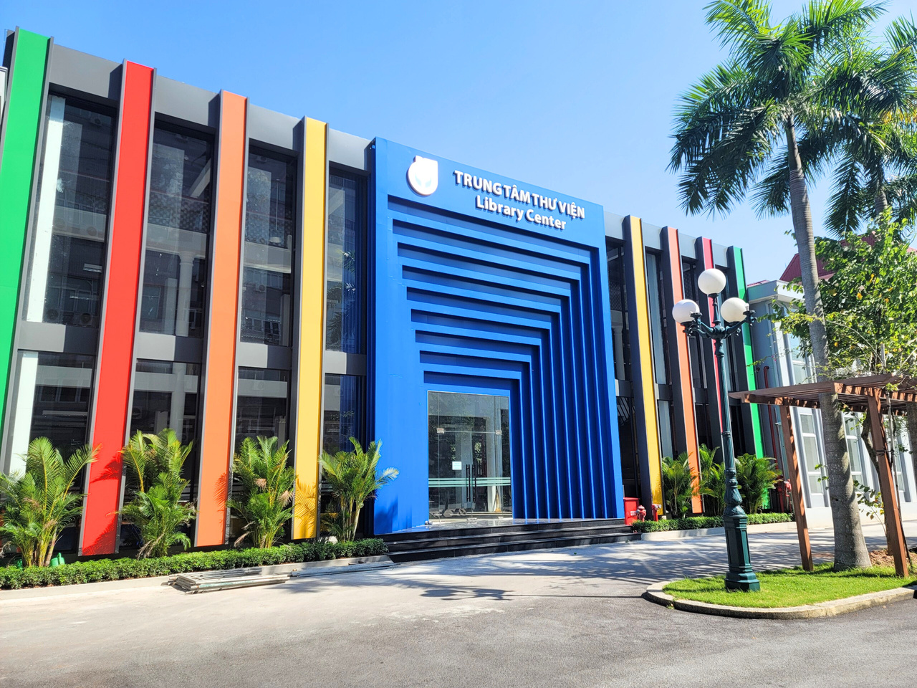


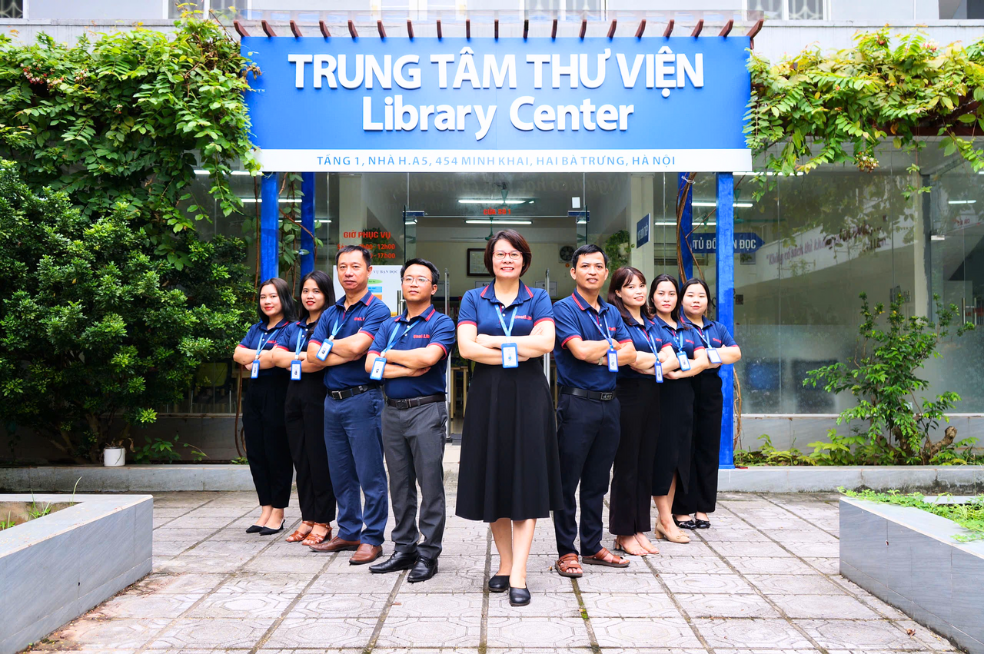
TRƯỜNG ĐẠI HỌC KINH TẾ - KỸ THUẬT CÔNG NGHIỆP
TRUNG TÂM THƯ VIỆN
Giới thiệu
CÁC DỊCH VỤ MỚI TẠI THƯ VIỆN UNETI
Năm học 2024 - 2025

Slide 2
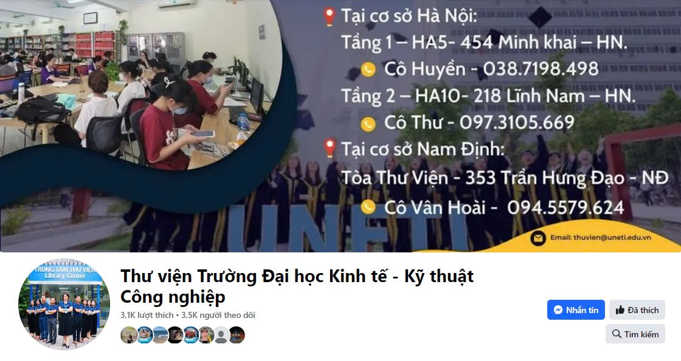

KÊNH THÔNG TIN HỖ TRỢ
Fanpage Thư viện
Email Thư viện

Slide 3
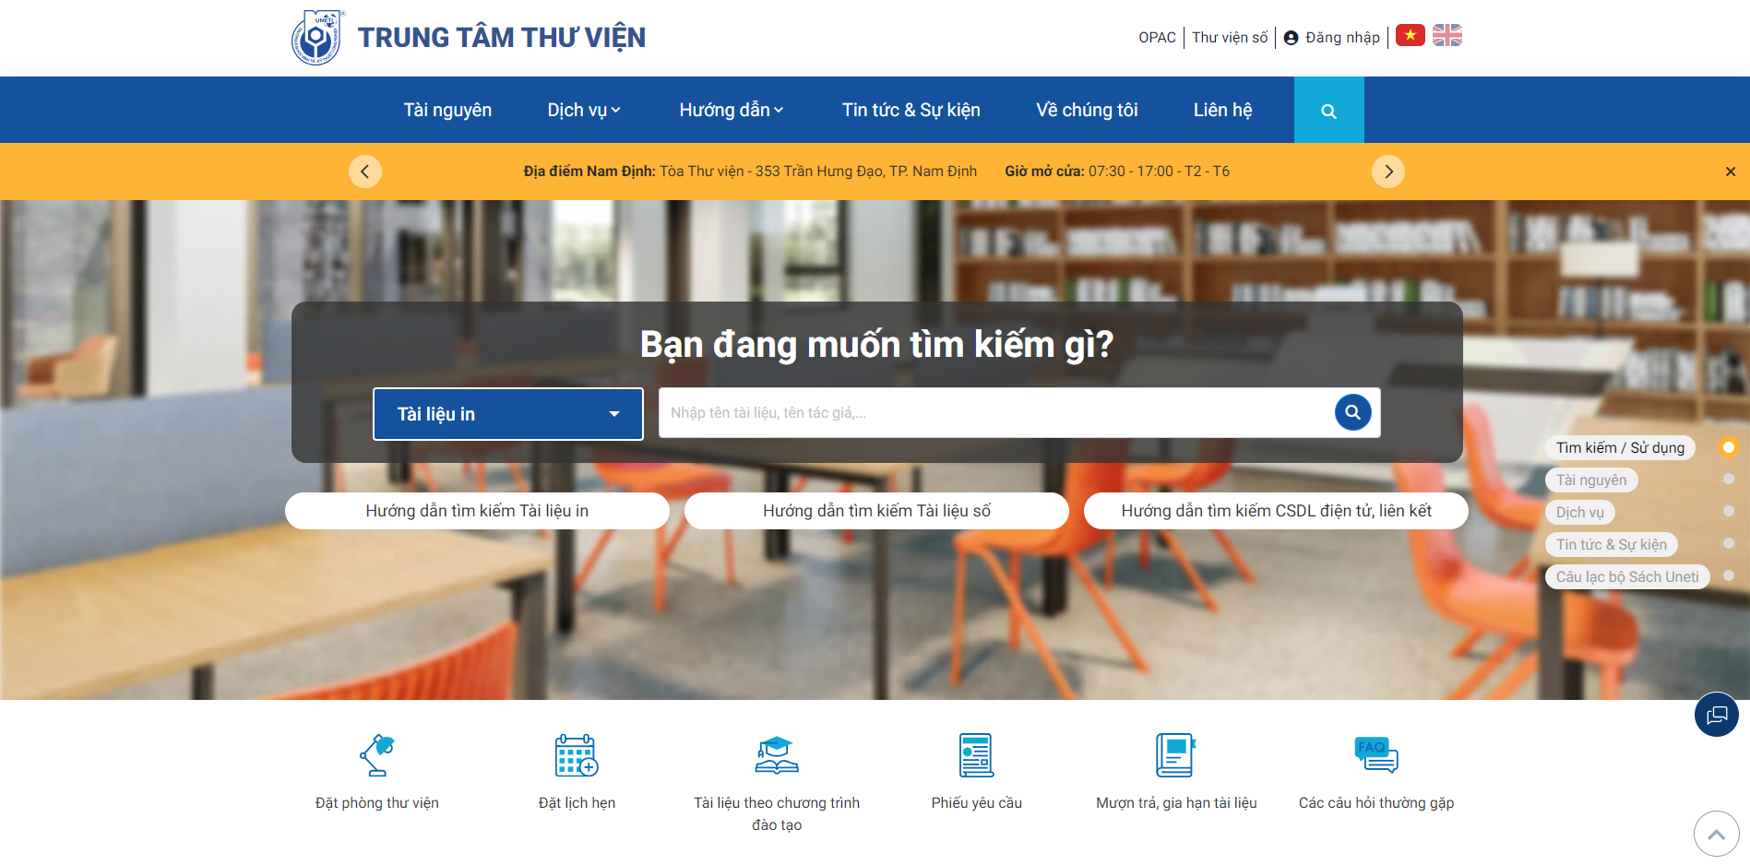
CỔNG THÔNG TIN THƯ VIỆN
https://lib.uneti.edu.vn

Slide 4
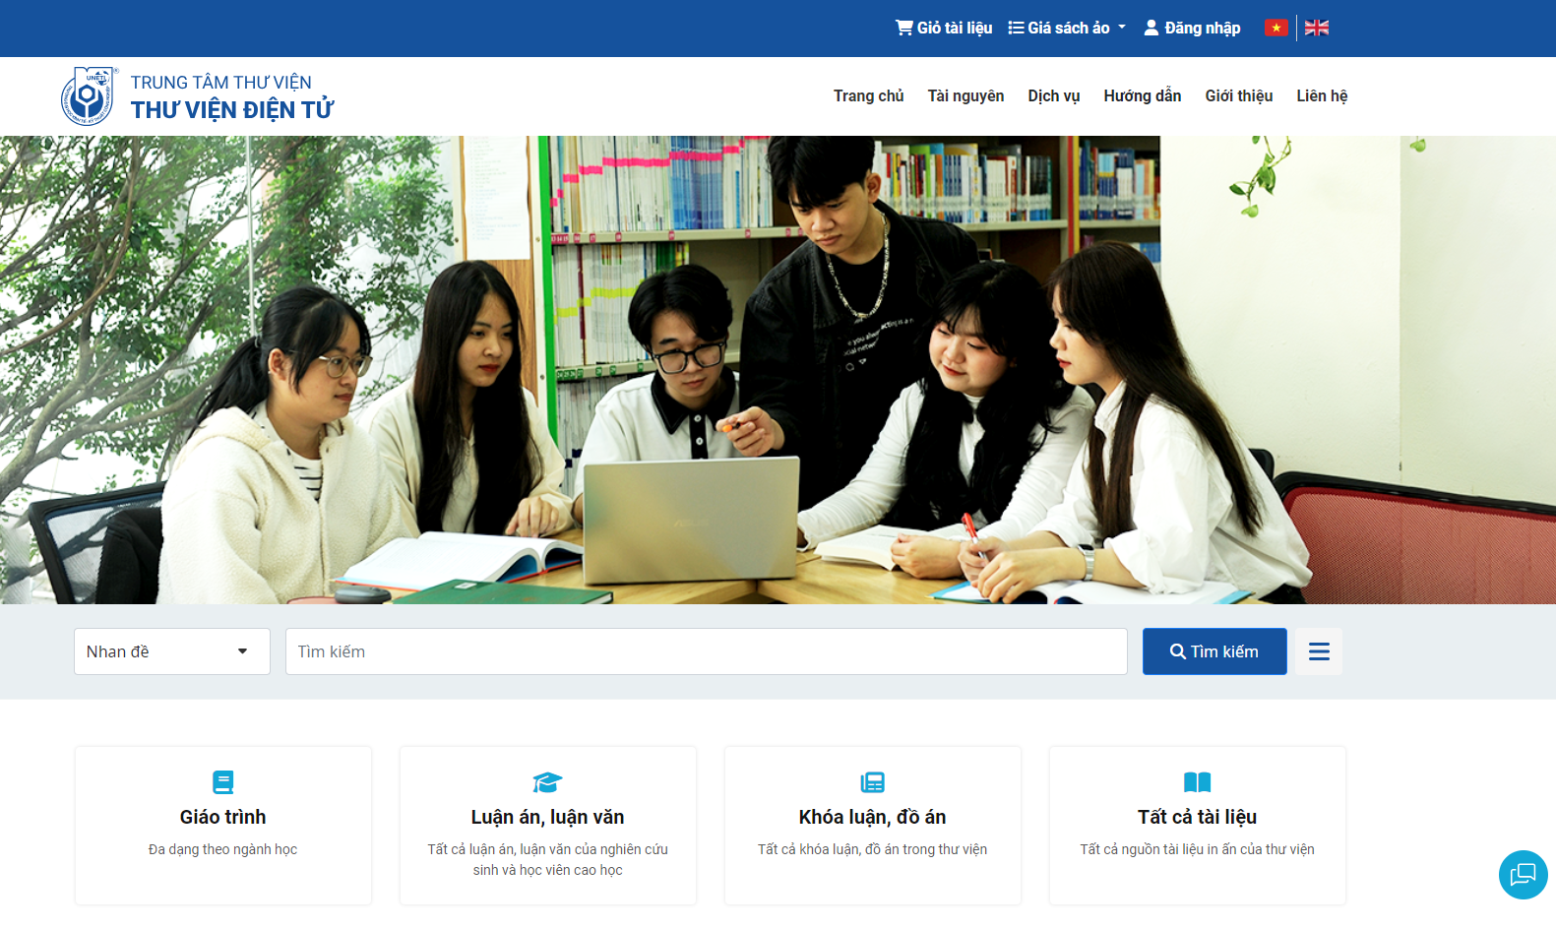
THƯ VIỆN ĐIỆN TỬ (OPAC)
https://opac.uneti.edu.vn/

Slide 5
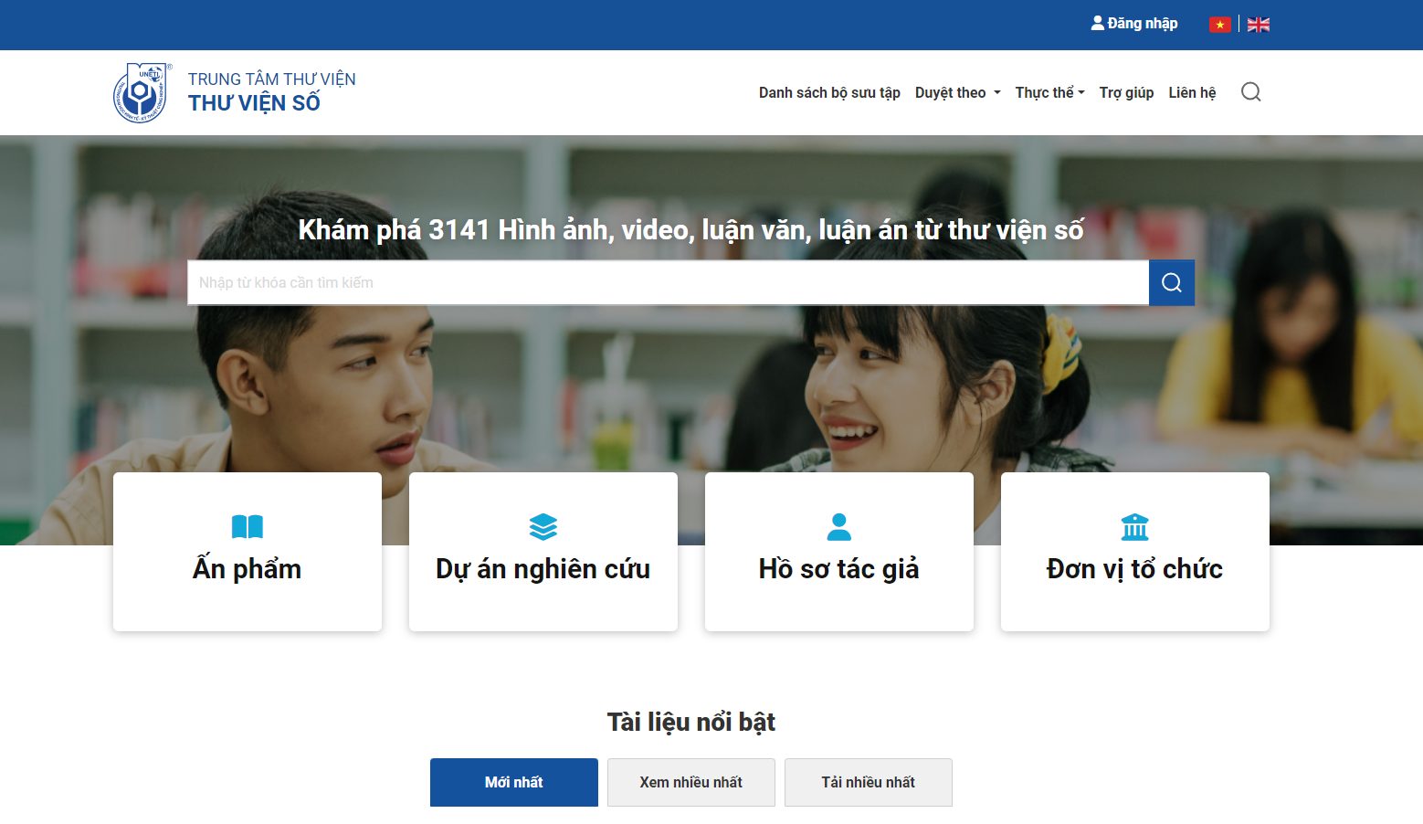
THƯ VIỆN SỐ (DSPACE)
https://dlib.uneti.edu.vn/

Slide 6

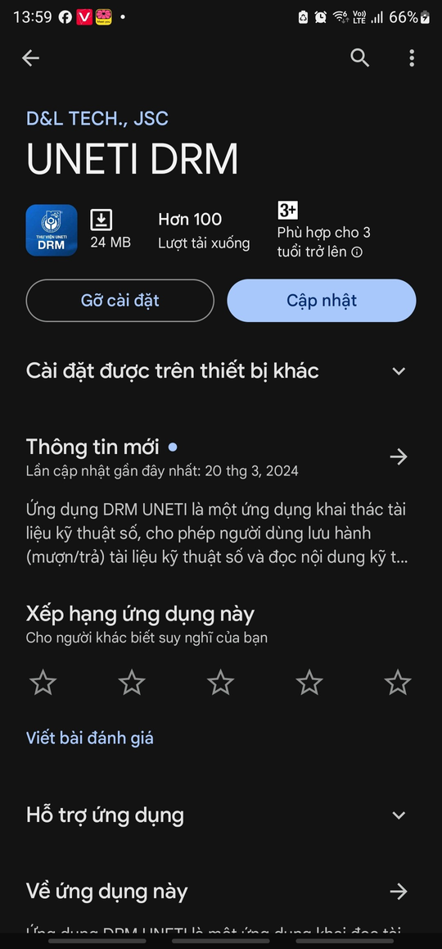

ỨNG DỤNG MƯỢN TÀI LIỆU SỐ
UNETI DRM
Tích hợp
Ứng dụng được sử dụng để tích hợp với phần mềm quản lý tài nguyên số và đóng vai trò hoàn thiện giải pháp quản lý tài nguyên số tại các thư viện.
Hỗ trợ
Đồng bộ
Đơn giản
An toàn
Quản lý
100%
100%
Linh hoạt

Slide 7
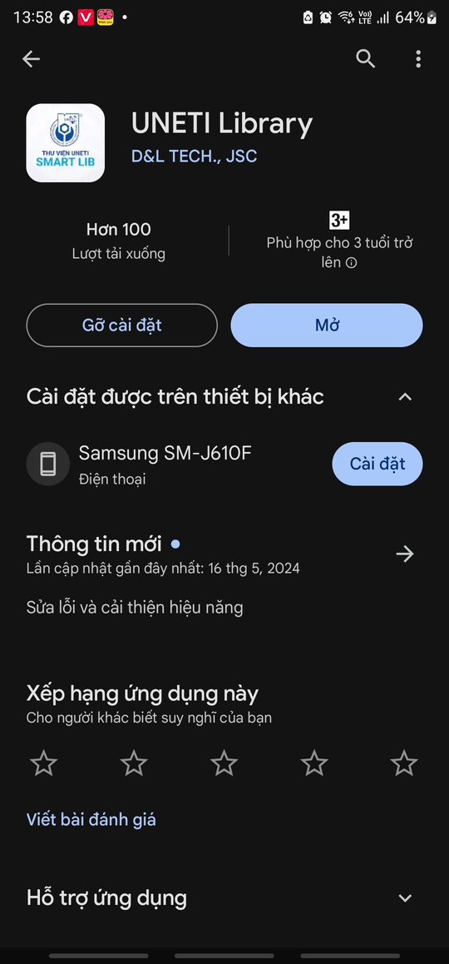


ỨNG DỤNG CỔNG THÔNG TIN
UNETI Library
Kết nối
Cung cấp ứng dụng thư viện thông minh trên thiết bị di động, giúp người dùng có thể truy cập, tương tác hay khai thác các dịch vụ thư viện mọi lúc, mọi nơi một cách đơn giản và thuận tiện.
Cập nhật
Tìm kiếm
Tiện ích
Thân Thiện
Sử dụng
100%
100%
Tương tác

Slide 8
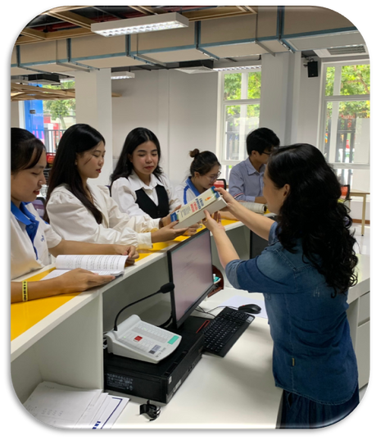
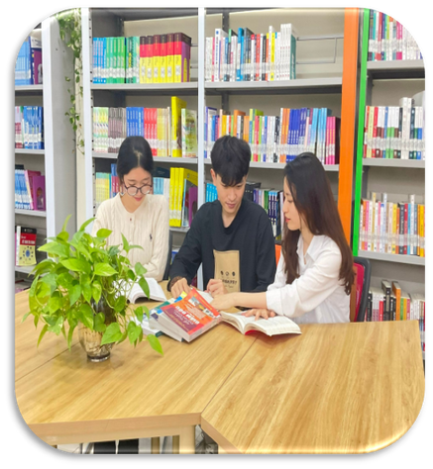
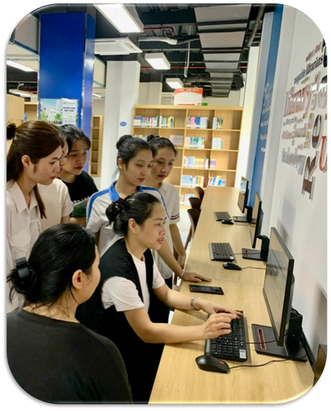

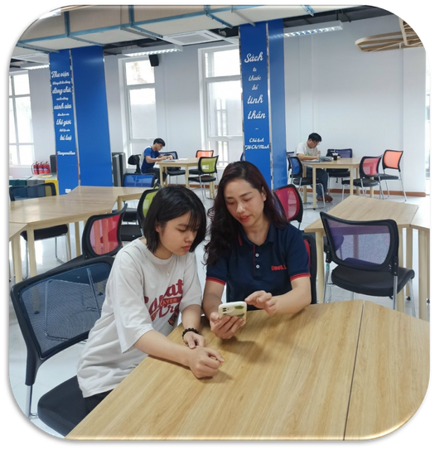
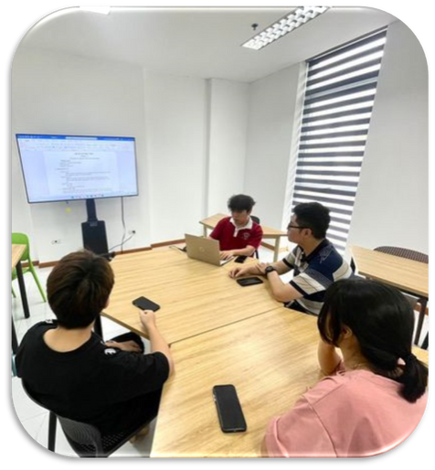
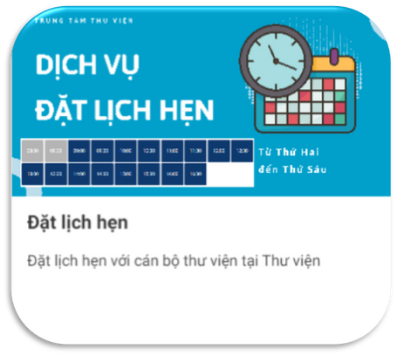
DỊCH VỤ THƯ VIỆN
1
Mượn/trả, gia hạn tài liệu
Mượn đọc tài liệu tại chỗ
Hướng dẫn người dùng tin
2
3
Đặt phòng Thư viện
Đặt lịch hẹn
Tư vấn thông tin

Slide 9



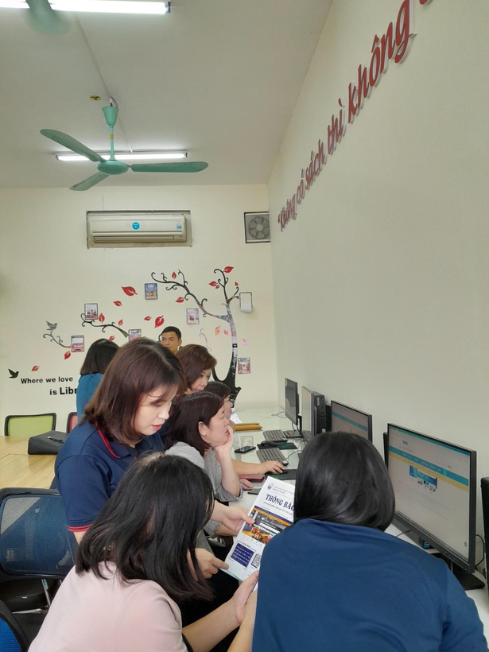
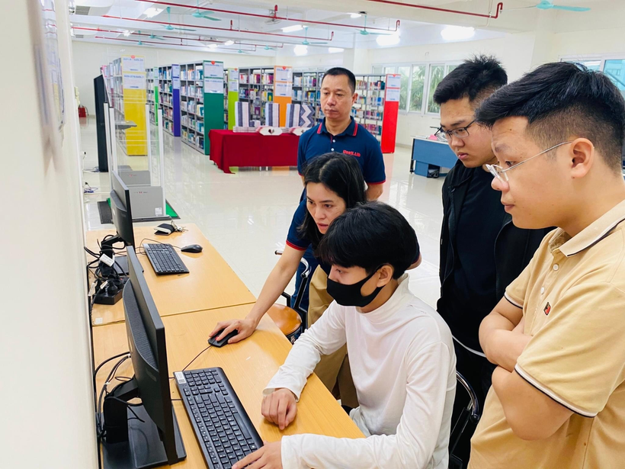
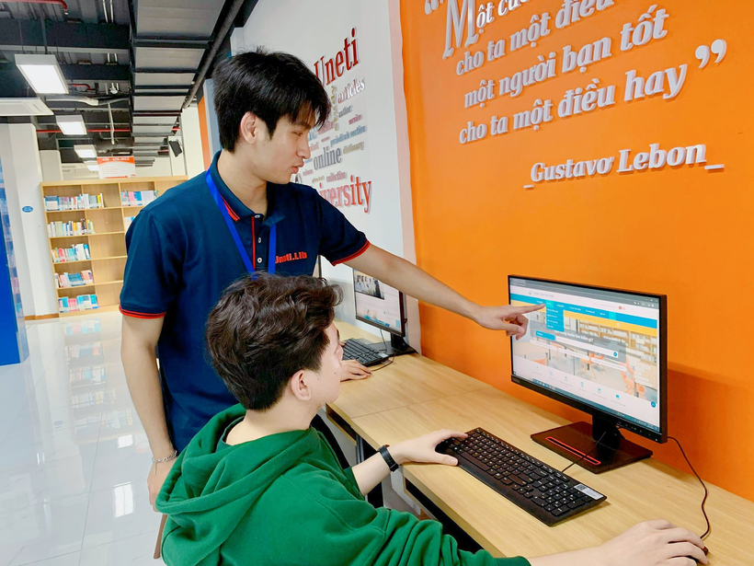
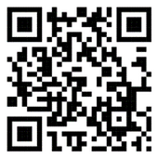
Đăng ký lớp hướng dẫn người dùng tin miễn phí
1
2
3
ĐĂNG KÝ
XÁC NHẬN THÔNG TIN
THAM GIA BUỔI HƯỚNG DẪN
  Link mẫu đăng ký https://lib.uneti.edu.vn/formlist
  Email: thuvien@uneti.edu.vn
  Fanpage: Thư viện Trường Đại học Kinh tế - Kỹ thuật Công nghiệp
  Trực tiếp: tại thư viện
  Nhận thông báo về lịch hướng dẫn
  Xác nhận thông tin
  Báo lại thông tin cho TV nếu không tham gia buổi hướng dẫn
QUÉT MÃ QR ĐĂNG KÝ

Slide 10
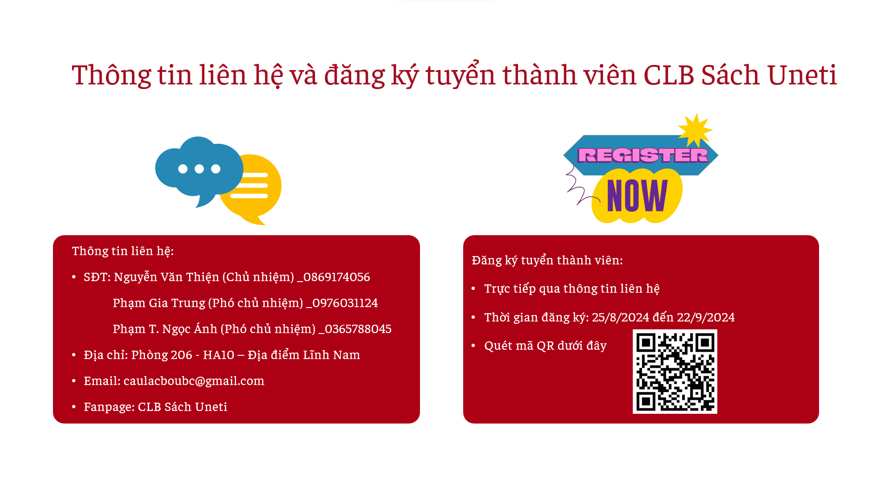

Slide 11
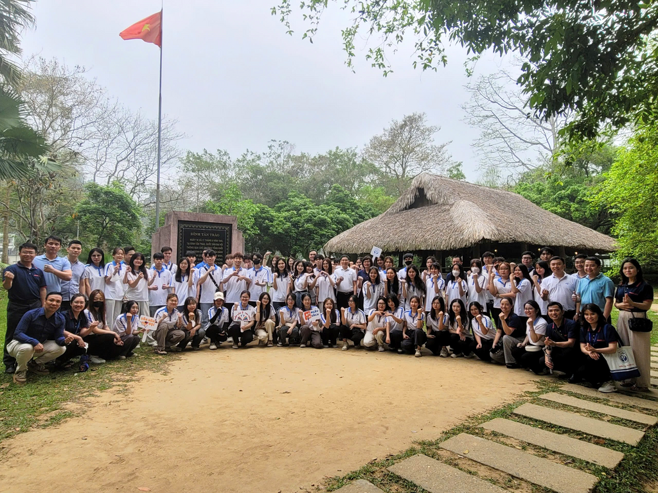


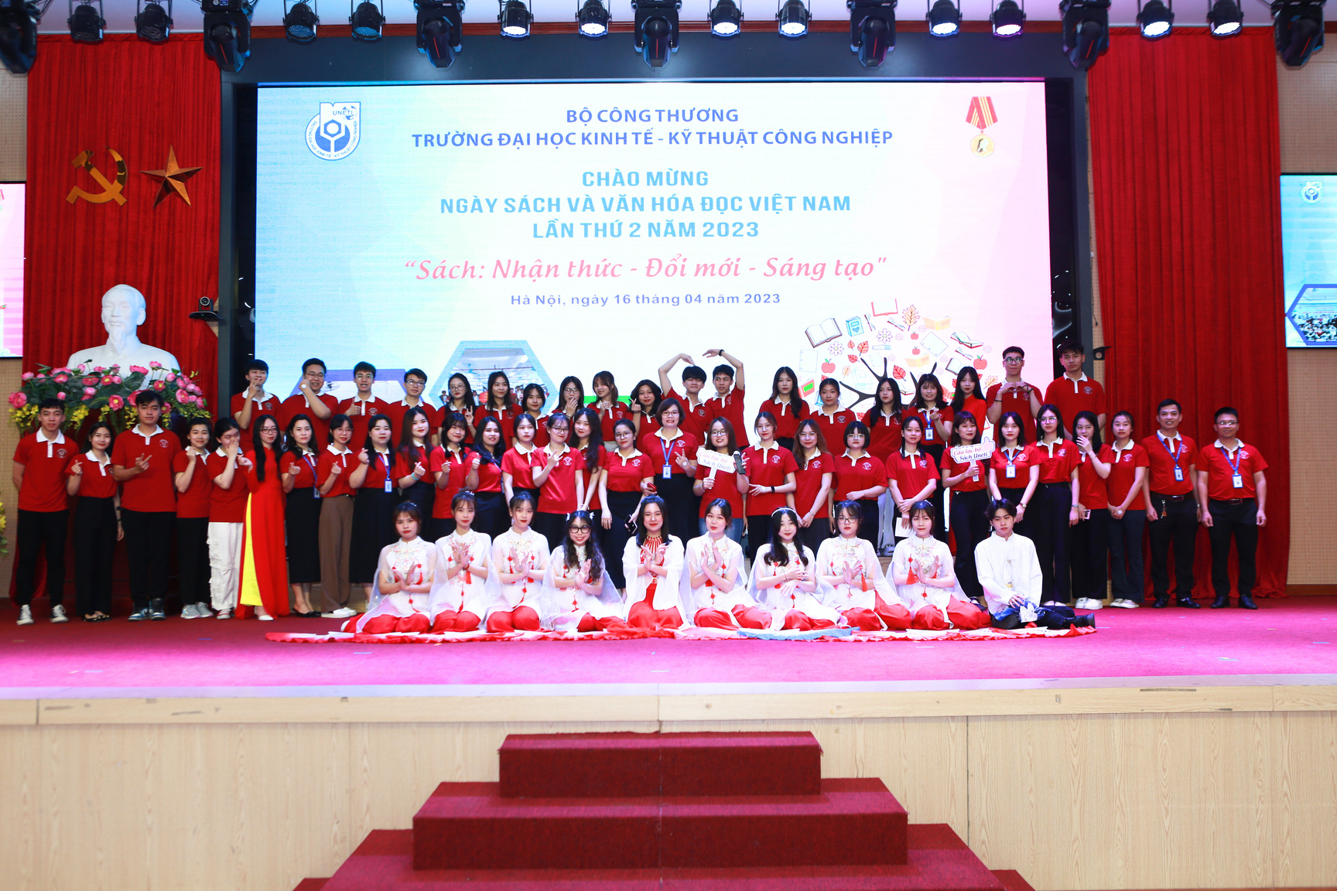

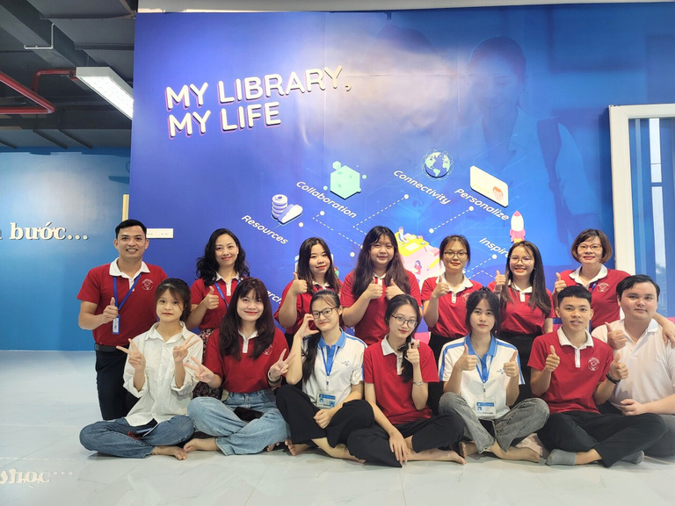

TRƯỜNG ĐẠI HỌC KINH TẾ - KỸ THUẬT CÔNG NGHIỆP
TRUNG TÂM THƯ VIỆN
TRÂN TRỌNG
https://lib.uneti.edu.vn/
thuvien@uneti.edu.vn

